Slide 1
ההשפעה של הזדקנות ולדוסטיגיל על שינויים מורפולוגיים בתאי מיקרוגליה והתנהגות בחולדות
מגיש: נתנאל דוולצקי
מסגרת המחקר: מעבדתה של פרופ' מרתה ווינשטוק-רוזין, המחלקה הפרמקולוגית, הדסה עין כרם, ירושלים.

Slide 2
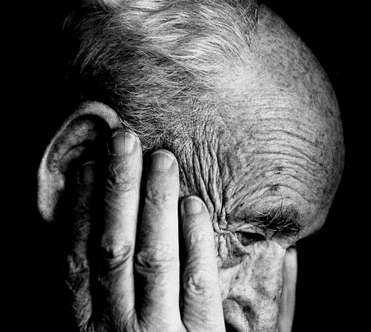
עליה באחוזי הזקנים באוכלוסייה
15% מהמזדקנים סובלים מ-MCI (הפרעה קוגנטיבית קלה)
הבנת המנגנונים הקשורים לירידה בתפקוד הקוגנטיבי

Slide 3
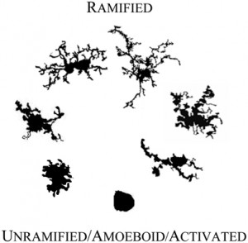
*גליה ← דבק?!
* גליה =אסטרוציטים ומיקרוגליה
מיקרוגליה
תאי החיסון של המח
פגוציטוזה של תאים פגומים ומיילין
יצירת קשרים בין נוירונים
שחרור חלבונים בעלי פעילויות שונות
שינויים בתפקוד המיקרוגליה ירידה בתפקוד הקוגנטיבי

Slide 4
מיקרוגליה במח אדם
מח בריא
Mild Cognitive impairment
למיקרוגליה במח של הלוקים ב-MCI ואלצהיימר יש שלוחות קצרות יותר ומספרם מופחת.

Slide 5
הפעלה מוגברת של מיקרוגליה אצל חולי אלצהיימר ואצל בעלי MCI שפיתחו אלצהיימר.
[11C]DAA1106, a potent and selective ligand for PBR, reflects increase in pro-inflammatory glial cells

Slide 6
תפקוד פרמקולוגי של לדוסטיגיל
מעכב אצטילכולין אסטראז (AChE)
מונואמין אוקסידאז (MAO)
ירידה בעקה החמצנית (oxidative stress) והחנקנית (nitrative stress) במח אשר עולה בזקנה.

Slide 7
תפקודים של לדוסטיגיל
במינון של 1mg/kg/day לדוסטיגיל נותן רמות ריכוזי חומרים בדם התואמים לאלו המורידים את האפקט של עקה חמצנית בנוירונים ושל אלו המורידים את הציטוקינים הפרו-דלקתיים אצל מיקרוגליה המופעלים באמצעות LPS.
לדוסטיגיל (1 mg/kg/day) מונע ירידה במבחני תפקוד זיהוי עצמים ומונע ירידה במבחני ההתמצאות המרחבית ב-MWM.
לדוסטיגיל מגביר את מספר השלוחות לתא מיקרוגליה באזור CA1 של ההיפוקמפוס.

Slide 8
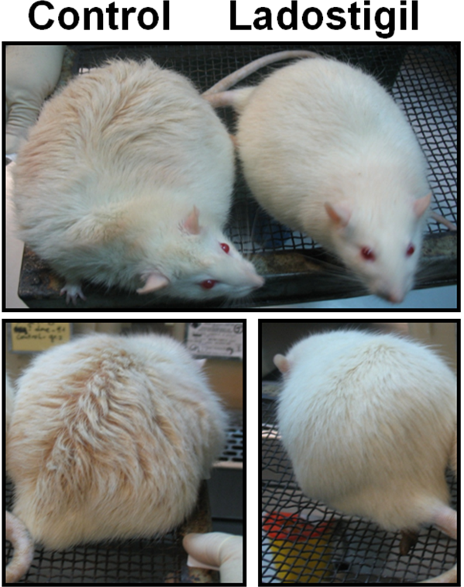
מניעת סימני הזדקנות על ידי לדוסטיגיל
Ladostigil decreases time of immobility of aged rats in open field
Ladostigil 1 mg/kg/day

Slide 9
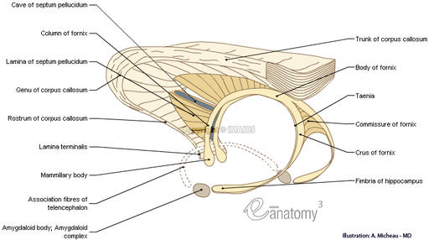
אזורים בחומר הלבן של המח
Colum of fornix
Trunk of corpus callosum
Body of fornix
Genu of corpus callosum
Rostrum of corpus callosum
Commissure of fornix
Crus of fornix
CC- corpus callosum
Fx- Fornix

Slide 10
הזקנות
מיקרוגליה
ירידה בתפקוד הקוגנטיבי
(Ladostigil ← MWM Path length)
ביטוי חלבונים (ox42, Iba1)
דלקתיות (cell process thickness)
מורכבות (number of cell tips)

Slide 11
קבוצות החולדות
קבוצה | מס' פרטים | גיל תחילת קבלת טיפול | גיל הקרבה
צעירות | 6 | ______ | 4 חודש
זקנות | 9 | ______ | 22 חודש
זקנות שקיבלו 1mg/kg/day ladostigil | 8 | 16 חודש | 22 חודש
זקנות שקיבלו 8.5mg/kg/day ladostigil | 6 | 16 חודש | 22 חודש

Slide 12
מבדק ה- Morris Water Maze (MWM)
2 trials per day
Sig. diff. from aged control, * p<0.05
Aged + Lado 1 did not differ from adult controls at any time
Maze 1.6 m diameter
Probe trial
Sig. diff. from other groups * p<0.025

Slide 13
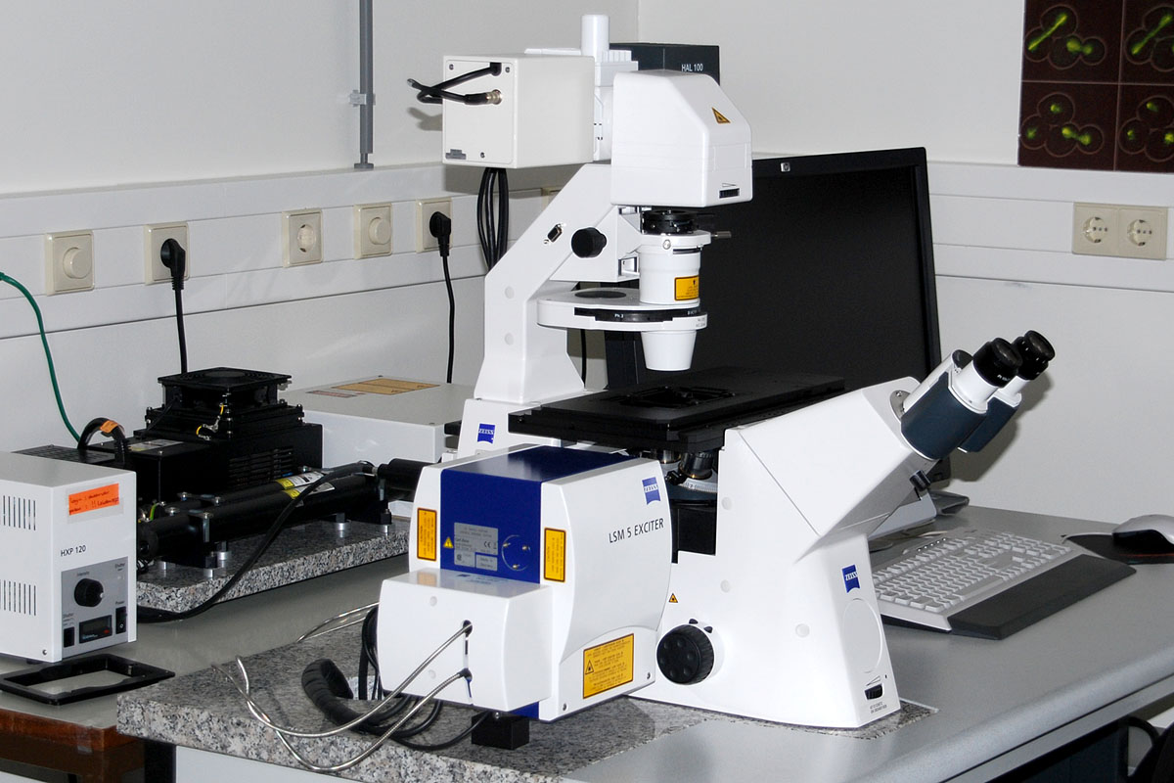
שיטות המדידה
המדידה | שיטת צביעה | מיקרוסקופ | אופן המדידה
מספר השלוחות לתא | DAB | אור | ספירת המספר הממוצע של קצוות השלוחות לתא (cell tips) באמצעות פונקצית count.
דלקתיות התאים | Flo | קונפוקלי | מדידת עובי השלוחות הממוצע בחתך (thickness) באמצעות פונקציית הקו בסרגל הפקודות.
ריכוז החלבון הנבדק | Flo | קונפוקלי | מדידת אחוז הפיקסלים שנצבעו בחתך (MGV) באמצעות פונקציית measure ← mean gray value
Zeiss Confocal microscope

Slide 14
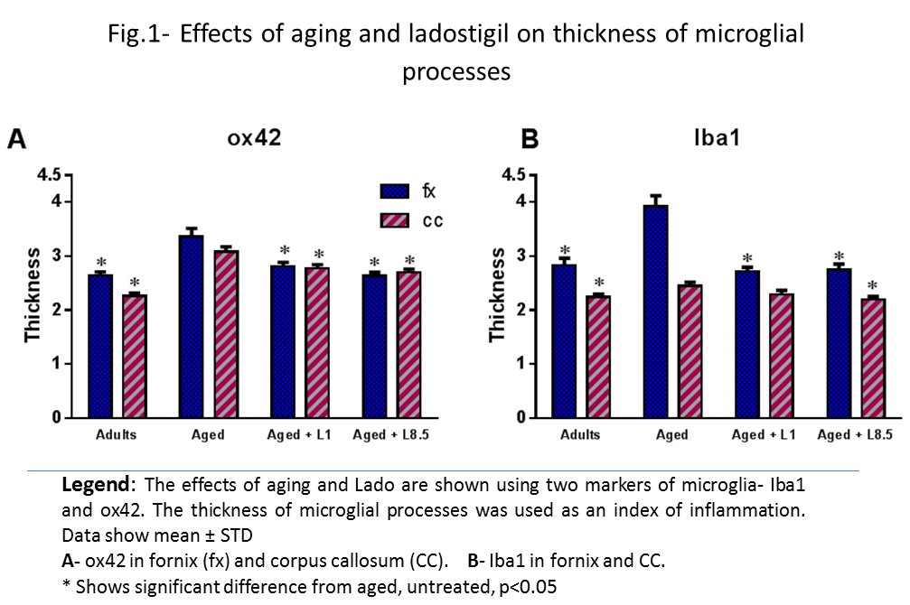
עובי השלוחות של תאי המיקרוגליה

Slide 15
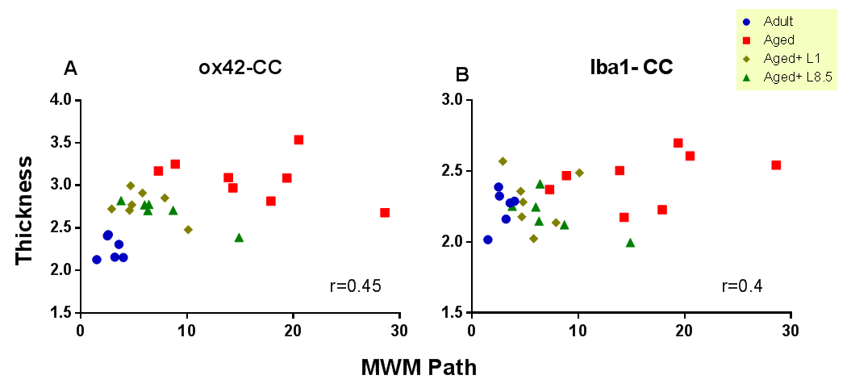
Fig.2a- Correlation between thickness of microglial processes and behavior.
,p<0.05
,p<0.05
Legend:
A shorter path length indicates better learning . The thickness of microglial processes was used as an index of inflammation.
A- ox42 in corpus callosum (CC).
B- iba1 in CC.
r= correlation index

Slide 16
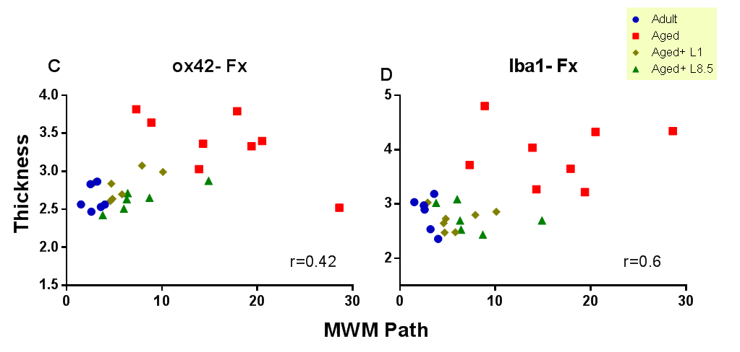
Fig.2b- Correlation between thickness of microglial processes and behavior.
,p<0.05
,p<0.01
Legend:
A shorter path length indicates better learning . The thickness of microglial processes was used as an index of inflammation.
C-ox42 in Fx (fornix).
D- iba1 in Fx.
r= correlation index

Slide 17
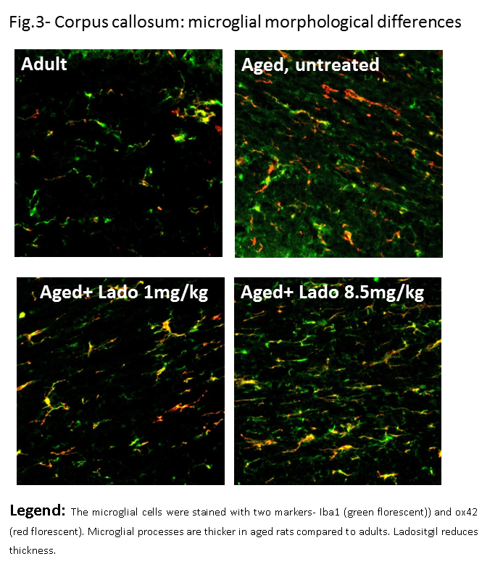

Slide 18
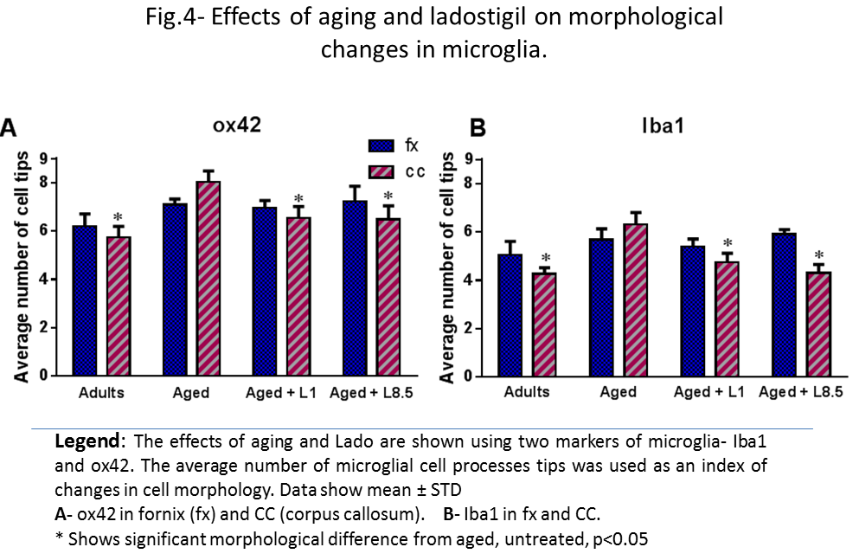
שינויים מורפולוגיים בתאי המיקרוגליה

Slide 19
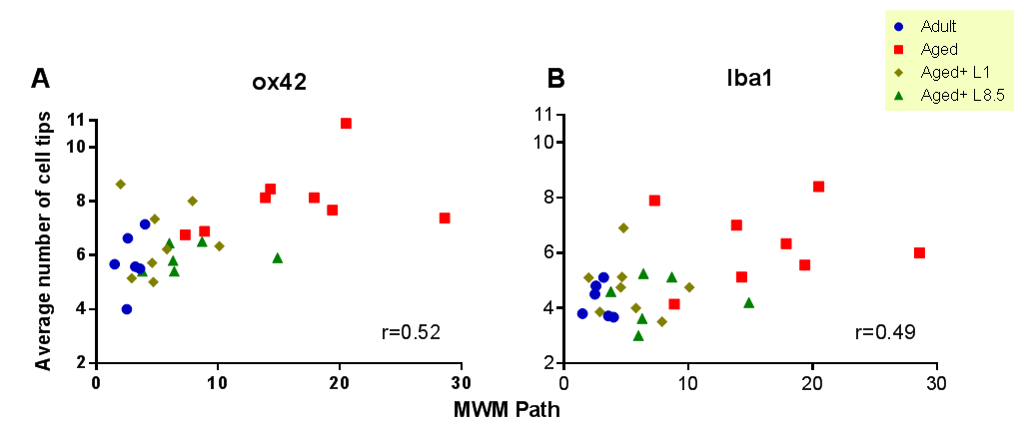
Fig.5- Correlation between microglial morphological related changes and behavior in CC.
,p<0.01
,p<0.01
Legend: A shorter path length indicates better learning. The average number of microglial cell processes tips was used as an index of changes in cell morphology.
A- ox42 in Corpus callosum (CC). B- Iba1 in CC. In the fornix no correlation was significant.
r= correlation index

Slide 20
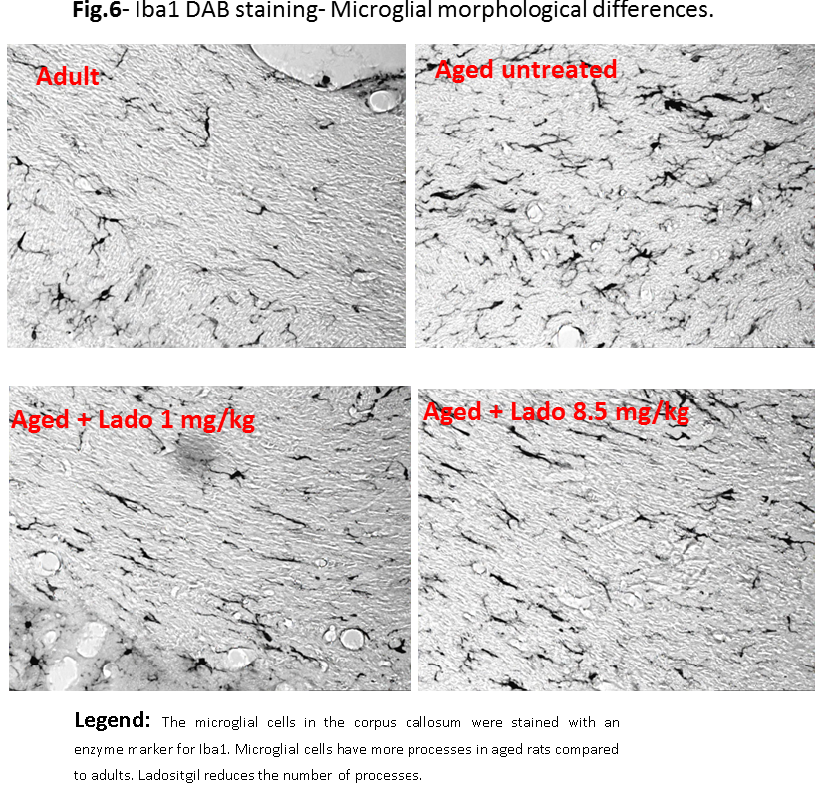

Slide 21
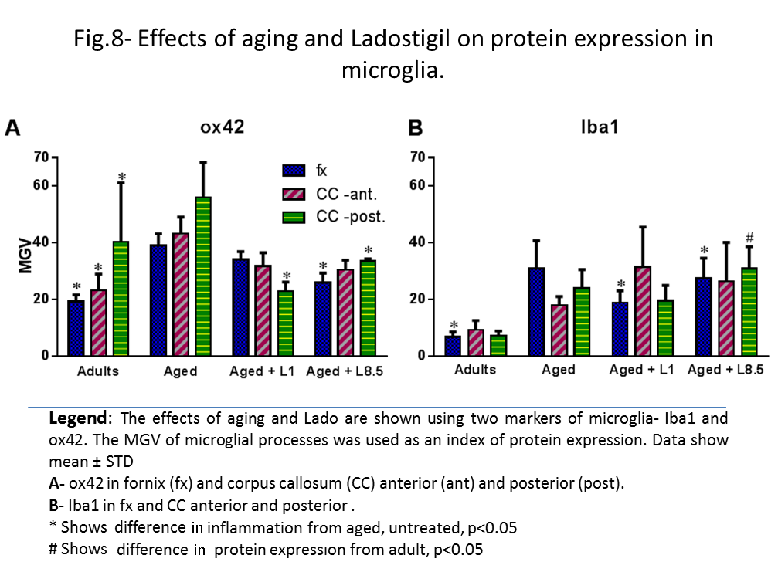
שינויים ברמות ביטוי החלבונים בתאים

Slide 22
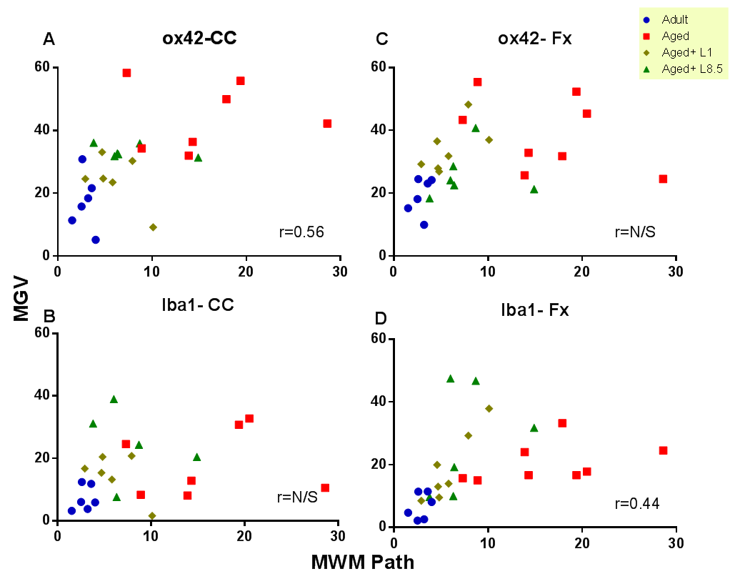
Fig.9- Correlation between microglial protein expression related changes and behavior.
Legend: A shorter path length indicates better learning. The intensity (MGV) of microglial cells was used as an index of protein expression. In Corpus callosum (CC) ant. all correlations were Not significant.
A- ox42 in CC posterior (post).
B- Iba1 in CC post.
C-ox42 in fornix (Fx).
D- Iba1 in Fx.
r= correlation index
,p<0.01
r=0.32
r=0.2
,p<0.05

Slide 23
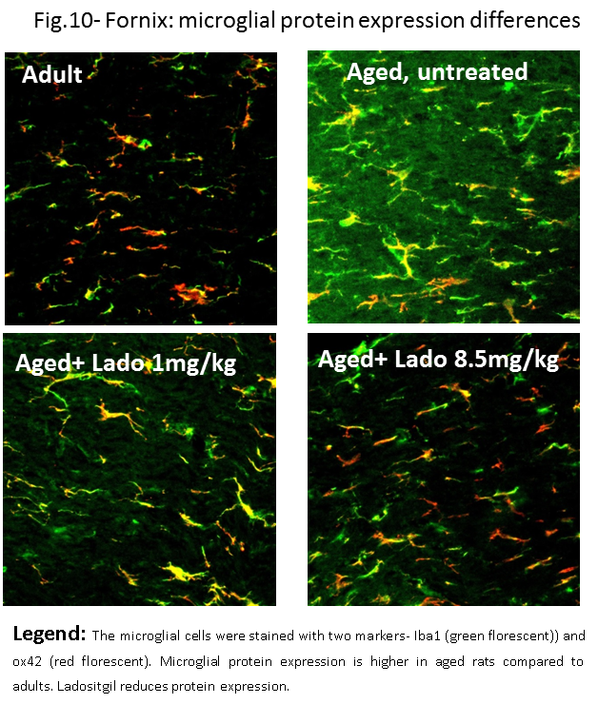

Slide 24
המשך מחקר
תפקוד תאי המיקרוגליה באזורים השונים של המח.
הבנת היחס בין הסביבה הכללית במח לבין תאים אלו.
הבנת תפקיד המיקרוגליה במח המזדקן.
לבדוק האם בהזדקנות יש שינויים בעקה חמצנית
והאם לדוסטיגיל משפיע על שינויים אלו.
הבנת השינויים העוברים על המיילין והשפעת
המיקרוגליה על שינויים אלו.

Slide 25
תודות
תודה מעומק הלב לפרופסור מרתה ווינשטוק-רוזין שליוותה אותי במהלך העבודה וזיכתה אותי לערוך מחקר זה.
תודה מיוחדת לדר' שי שהם שטרח, עמל, הסביר וכיוון אותי באופן צמוד ואישי בכל מהלך המחקר בסבלנות אין קץ.
תודה לדר' ענת ברנע שאפשרה לי להשתתף במחקר זה וסייעה בשלבים השונים.
תודה לכל צוות המעבדה שתמכו, עזרו ותמיד היו שם כשנצרכתי לעזרתם.

